Slide 1
Космонавтика України

Slide 2

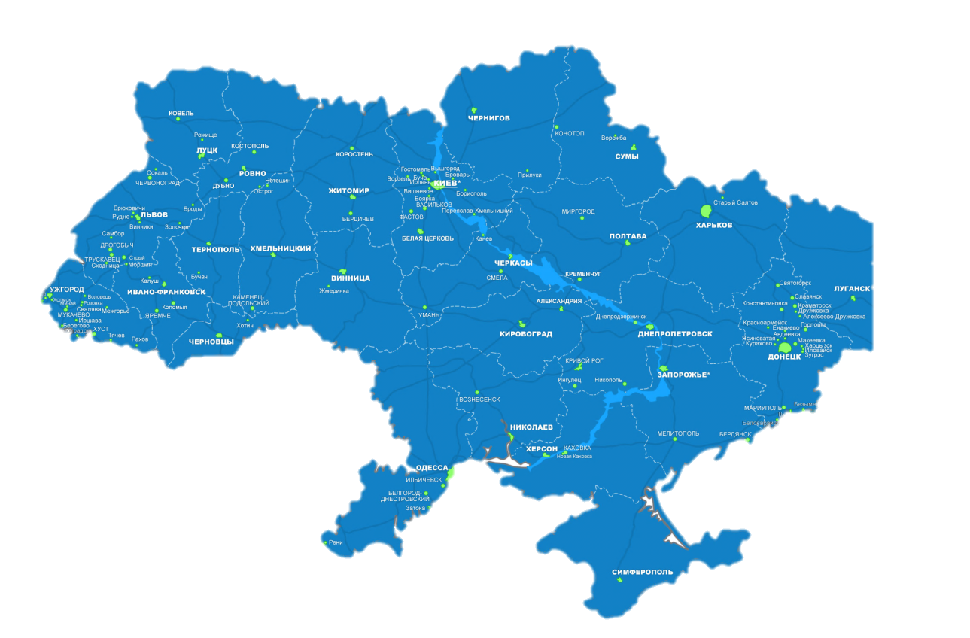
Україна — визнана у світі космічна держава. Вона входить до п'яти провідних країн на ринку космічних послуг і технологій.

Slide 3

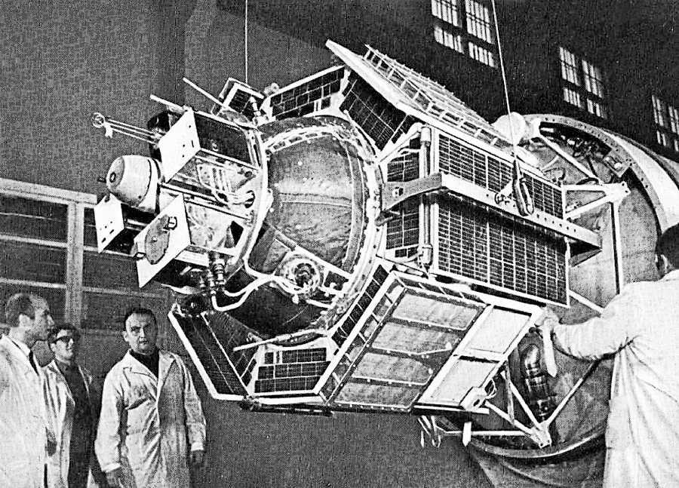
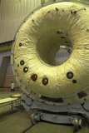
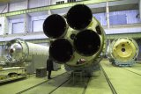
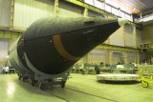
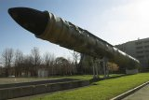
До української ракетно-космічної галузі входять 40 підприємств. Провідним центром серед них є всесвітньо відоме конструкторське бюро «Південне» та виробниче об'єднання «Південний машинобудівний завод» у Дніпропетровську. Там створюють та серійно виробляють ракети-носії, космічні апарати, системи управління, орієнтації і траєкторних вимірювань.

Slide 4

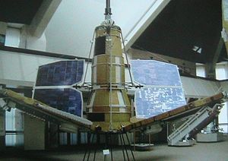
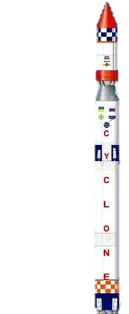
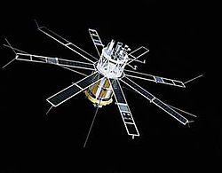
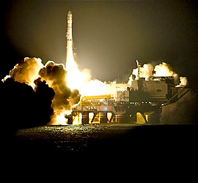
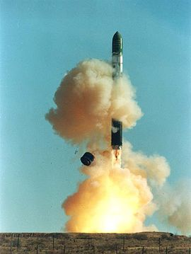
Великими досягненнями українських фахівців стало створення космічних апаратів «Січ-1», «Океан-О», «АУОС» та «Мікрон», ракетоносіїв «Зеніт-3SL», «Дніпро», «Циклон-3».
«Січ-1»
«АУОС»
«Зеніт-3SL»
«Дніпро»

Slide 5

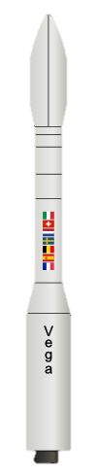

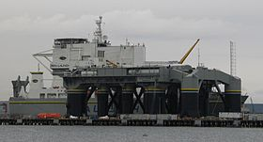
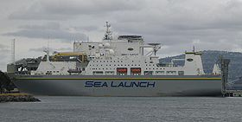
Досягнення України в ракетно-космічній галузі дозволили їй разом із США, Росією та Норвегією взяти участь у спільному міжнародному проекті «Морський старт» для запуску в Тихому океані космічних супутників різного призначення. Крім того, наша країна бере участь у міжнародних проектах створенні носіїв Antares та VEGA.
Космодром «Морський старт» — корабель, центр управління польотами
Космодром «Морський старт» — морська платформа «Одісей»

Slide 6

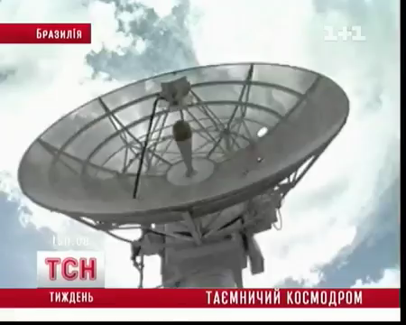
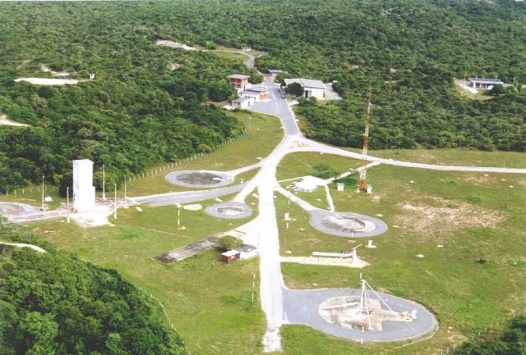
Зараз Україна, як космічна держава підписала цілий ряд міждержавних угод. Вже через рік запрацює спільна з Бразилією програма, яка передбачає використання бразильського космодрому «Алкантара».
Нинішні проекти включають програму Наземний старт, Дніпро — у співробітництві з Росією і проект Циклон-4 з Бразилією. Україна також брала участь в багатьох міжнародних науково-дослідницьких програмах, включаючи дослідження з питань космічної біології на станції Мир, вивчення магнітосфери з міжнародною програмою Інтербол і багато інших програм, що ще раз демонструє науковий, технологічний і промисловий рівень України.

Slide 7
Перспективи
Україна могла б бути сьогодні одним з дійсних лідерів космонавтики. В Україні народилися й тривалий час вели діяльність видатні творці космічної техніки. Один тільки конструкторський доробок киянина Гліба Лозино-Лозинського давав всі підстави для цього. Він взяв активну участь в проектуванні реактивних винищувачів МіГ-15 та МіГ-17, а МіГ-21 та МіГ-25 вже значною мірою саме його дітища. З 1965 року Лозино-Лозинський почав працювати на космонавтику, де розробив унікальний напрямок орбітальних легких літаків, першим з яких був одномісний керований орбітальний апарат «Спіраль». З 1976 року в очолюваному Лозино-Лозинським НВО «Молнія» розроблялися орбітальні кораблі «Бор» та «Буран». Наприкінці 80-х років Лозино-Лозинський розробив унікальну багаторазову авіаційно-космічну систему виведення «МАКС», яка й понині випереджає все наявне у світі. Ця система складалася з летючого аеродрому — українського літака Мрія та пілотованого космічного літака «Блискавка».

Slide 8

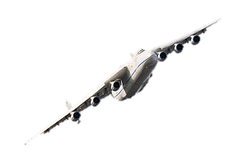
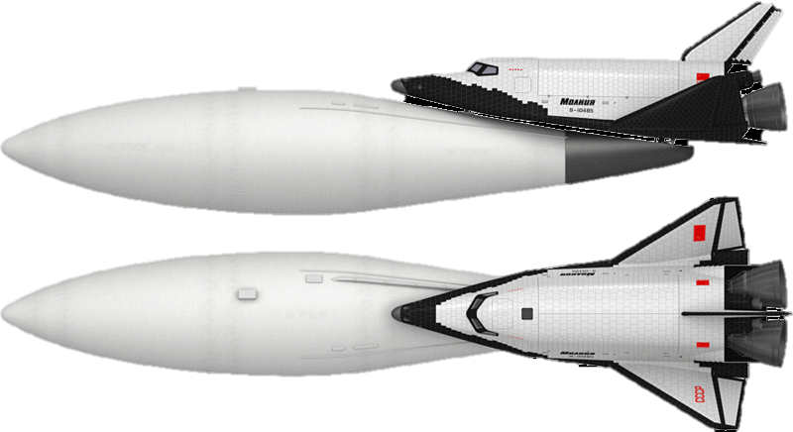
Велике космічне минуле дає шанс на велике майбутнє. Оскільки більше половини системи «МАКС» виробляється в Україні. В Дніпропетровську виготовлявся паливний бак, а також в Києві виготовлений літак «Мрія», а другий зразок знаходиться в напів-готовому стані й його можна добудувати одразу для використання в якості літаючого космодрому.

Slide 9
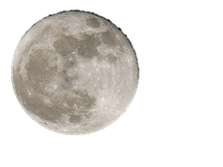
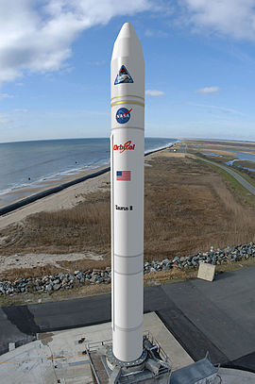
В програмі з освоєння космосу до 2017 року Україна планує запустити ще один власний супутник для дистанційного вивчення ситуації на поверхні землі та в її надрах і відправити апарат на Місяць.
Україна бере участь в американському проекті «Antares» і будує першу ступінь ракети. Перші пуски цієї ракети можуть пройти вже 2012 року в США на космодромі Воллопс. Проте ця програма зараз не є основною для НАСА, адже Конгрес США вирішив вкласти більшу частину коштів в розробку власного ракетоносія «Ares». Крім того, з часом НАСА планує залишити ракети лише власного виробництва

Slide 10
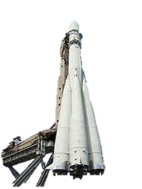


З Європейським Союзом перспективи більш позитивні. Адже тут Україна за один крок від ратифікації угоди про співпрацю. Також в 2013 році буде нарешті сформовано систему супутників «Галілео», яка забезпечуватиме навігацію, а в цій программі Київ також бере участь. Втім Європа також орієнтується на незалежність в сфері космічних технологій, й в перспективі планує замінити українські вироби виробами власного ракетного комплексу.

